Slide 1

ФГКОУ «Ставропольское президентское кадетское училище»
Научно-исследовательский проект
Бионика и техника пограничных поверхностей
Работу выполнили:
кадеты 7-го курса ФГКОУ СПКУ
Власенко Ростислав, Лубчук Илья,
Суздальцев Кирилл, Чихичин Иван.
Руководители проекта преподаватели математики:
К.п.н. Горячова Марина Викторовна
Notes:
Тема и авторы проекта

Slide 2
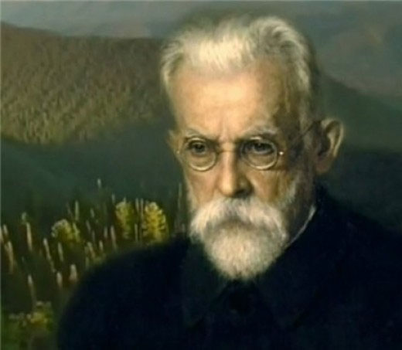
В 1926г. В.И.Вернадский сформулировал концепцию биологической структуры океана. Согласно этой концепции, жизнь в океане сконцентрирована в «плёнках» - географических пограничных слоях различного масштаба.
Вернадский Владимир Иванович (1863-1945)
Notes:
Именно поэтому мы и посвятили свою работу технике будущего, которая будет использоваться именно в пограничных поверхностях.

Slide 3
Актуальность проекта:
Развитие науки бионики как эволюции планеты Земля; прогресс технических устройств; объединение технического и природного.
Цель проекта:
придумать технические устройства для «пограничных слоев различного масштаба»
Задачи проекта:
показать важность «пограничных слоёв различного масштаба» для современной науки и техники;
рассмотреть живые организмы, обитающие в пограничных слоях;
придумать и описать технические устройства, которые можно использовать в пограничных слоях;
создать макеты, разработанных устройств.
Notes:
Актуальность, цель и задачи проекта

Slide 4
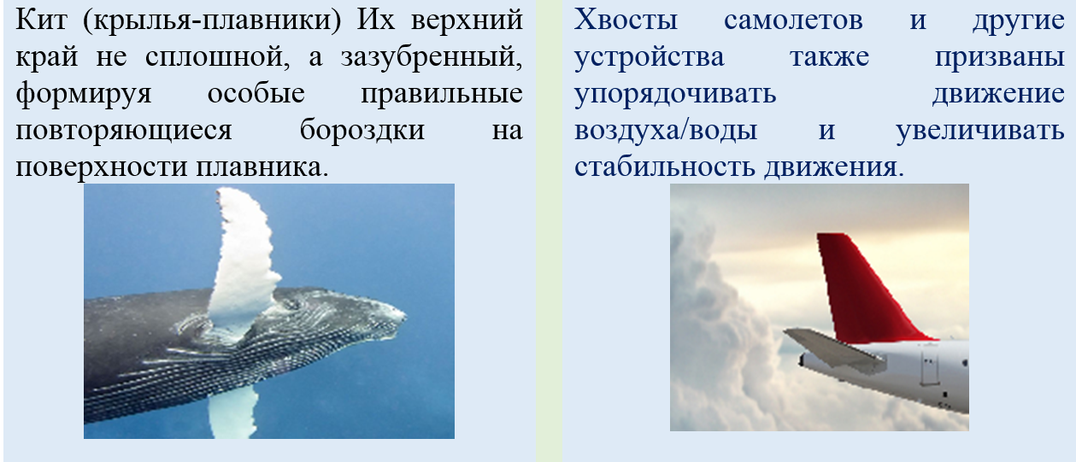
«Живые прототипы – ключ к новой технике»
девиз бионики
Notes:
Девизом науки бионики являются слова «Живые прототипы – ключ к новой технике». И это мы вам сейчас продемонстрируем на нескольких слайдах.
На слайде вы видите связь между природным и техническим, например, крылья-плавники у кита послужили прообразами хвостов самолетов.

Slide 5
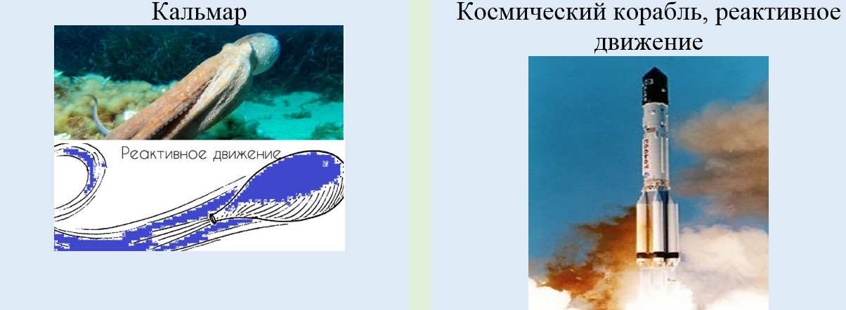
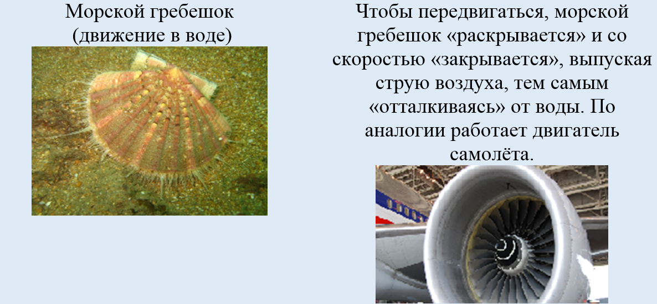
Notes:
На этом слайде показано, что прототипом реактивного движения послужили движения морского гребешка и кальмара в воде.

Slide 6
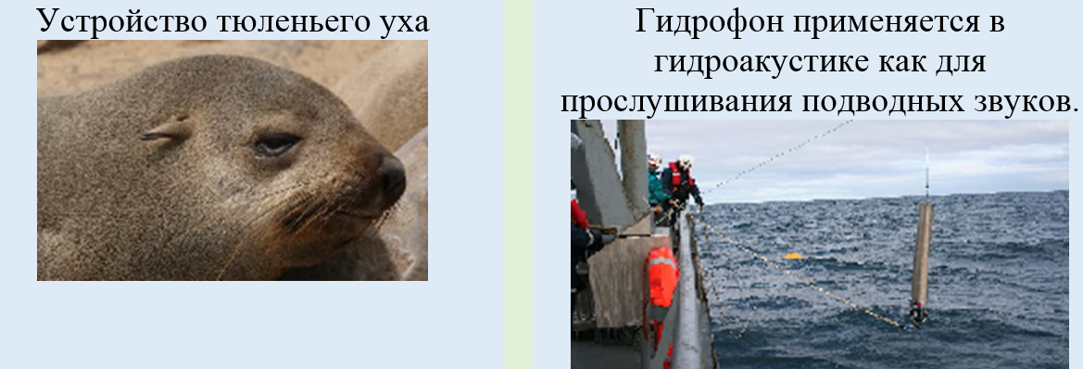
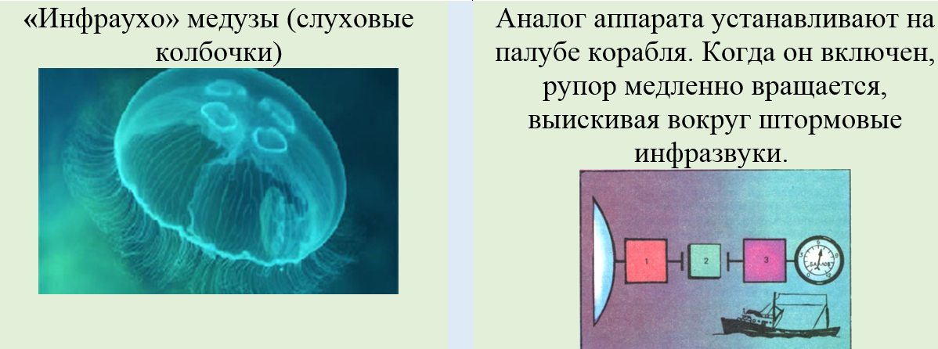
Notes:
Для прослушивания звуков под водой используется гидрофон, его прототипом в природе стали ухо медузы и тюленя.

Slide 7
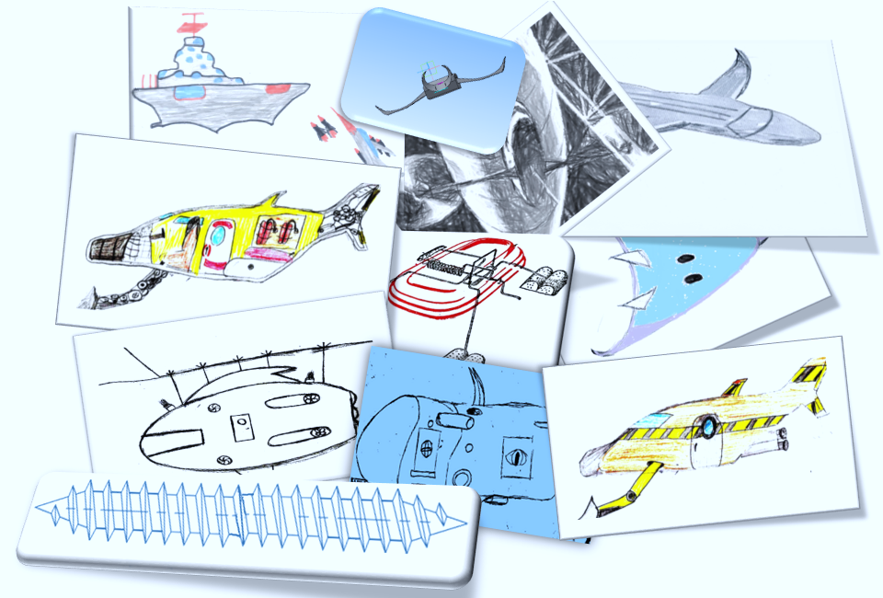
Наш взгляд на технику будущего – техника пограничных поверхностей
1-й ЭТАП «Полет мысли» (конкурс лучших идей)
рисунки
Notes:
Какой же мы представляем технику будущего? Какая техника может использоваться на пограничных поверхностях?
Чтобы ответить на этот вопрос, мы сначала провели конкурс на лучшие идеи среди кадет 7 курса. На слайде представлены некоторые фрагменты этих работ. Среди всех предложенных работ мы вместе с нашими руководителями выбрали две наиболее интересные идеи, которые и представляем вашему вниманию.

Slide 8
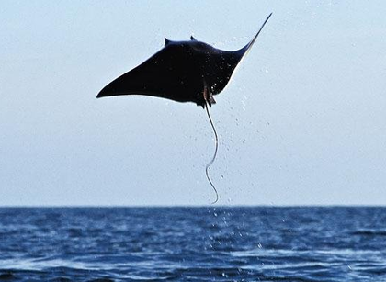
2-й этап «Перевоплощение»
Технические устройства пограничных слоев
1.Водно-воздушный беспилотник «СКАТ-1», который вырабатывает электроэнергию при переходе между средами
Назначение:
аэро- и фотосъёмка подводных и надводных объектов;
видео наблюдение в пограничных слоях;
мониторинг безопасности водного транспорта;
участие в спасательных операциях и профилактика ЧС;
доставка военных грузов (корабль - подводная лодка);
поиск и обезвреживание взрывных устройств в пограничной среде;
Notes:
Первое устройство: Водно-воздушный беспилотник «Скат-1», который вырабатывает электроэнергию при переходе между средами (вода-воздух).
Прототипом для этого устройства послужил морской скат.
На слайде представлено назначение этого беспилотника.

Slide 9
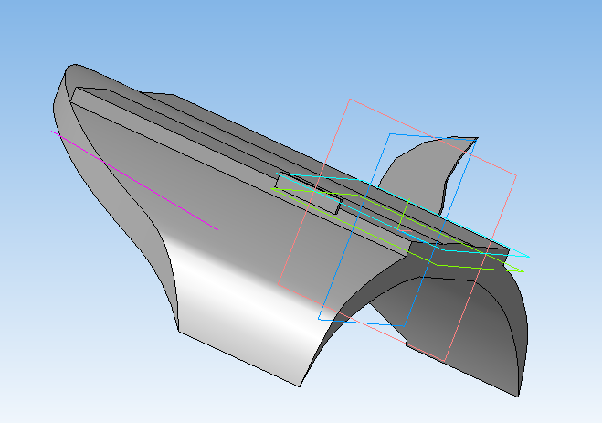
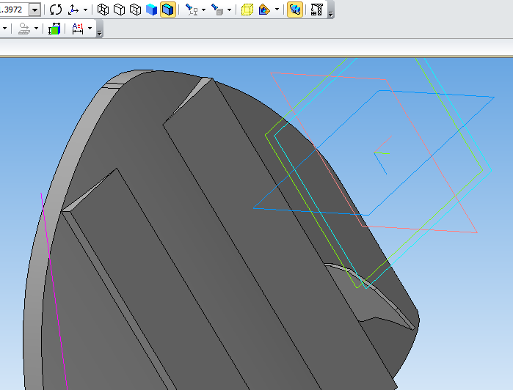
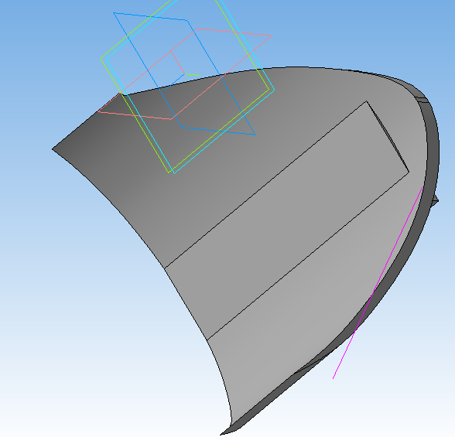
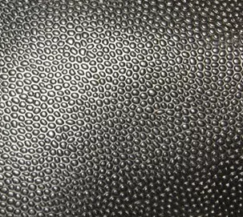

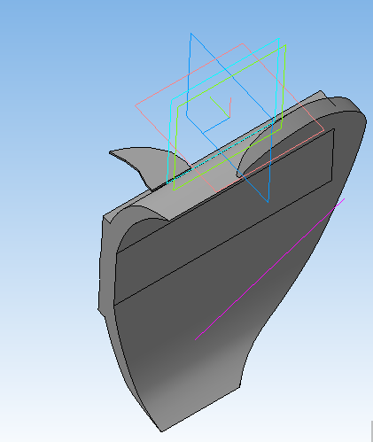
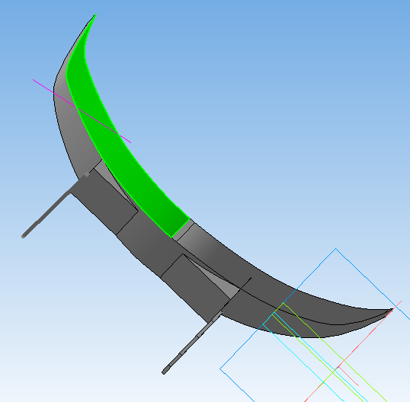
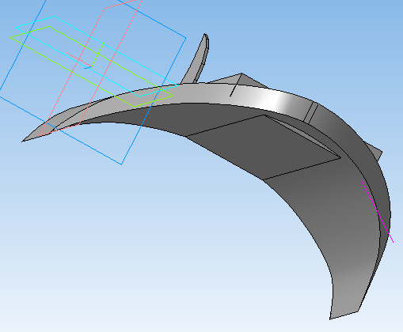
Водно-воздушный
беспилотник
«СКАТ -1»
Notes:
На слайде представлен Водно-воздушный беспилотник «Скат-1», созданный нами в программе КОМПАС-3Д.
Техническое описание устройства:
- поверхность «бисерное» полотно из полимерной кожи (тип «кожа ската»). Его характеристики: высокая плотность, устойчивость к механическим, тепловым и другим видам повреждений; водоотталкивающие свойства;
ро-элементы: специальные ячейки-соты, вырабатывающие электричество при переходе между пограничными средами с разными температурами и плотностью или давлением (вода-воздух). Расположены эти элементы по периметру «крыльев» и на верхней поверхности корпуса;
датчики управления и связи

Slide 10
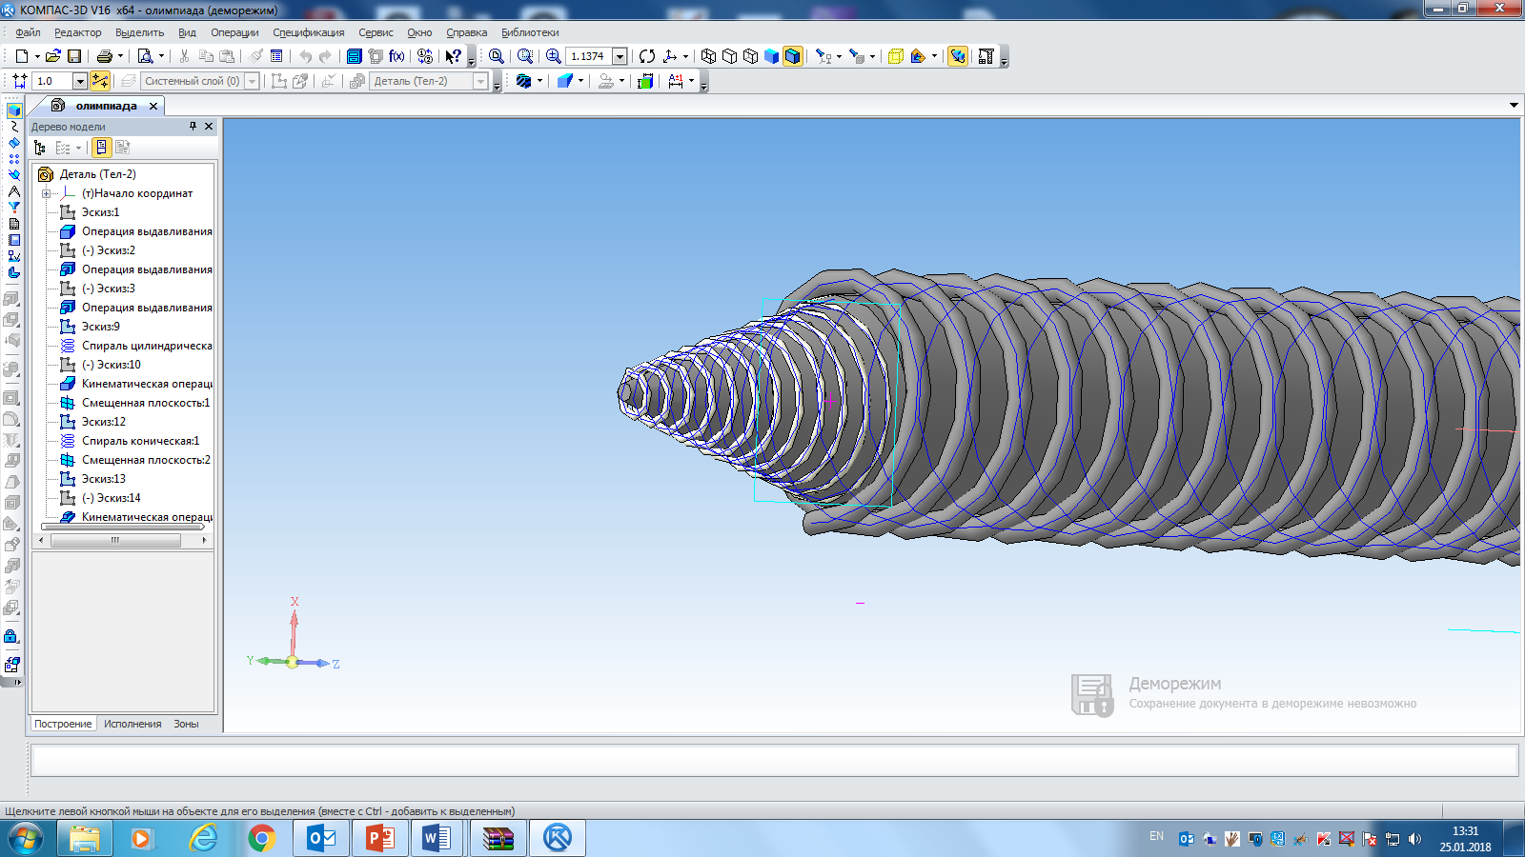
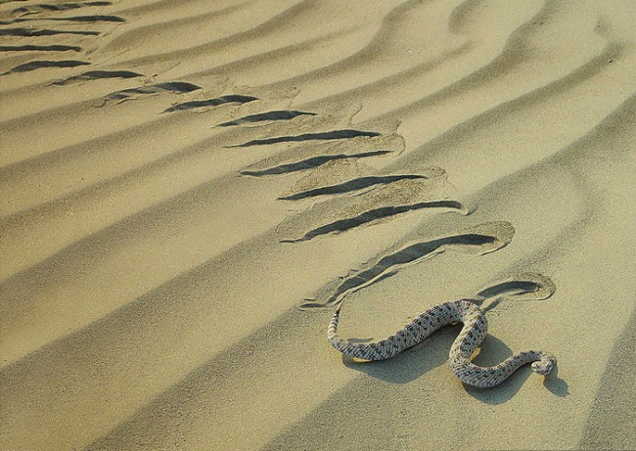
2.Спиральная лодка «snake-1»
Пограничная среда: под землей/на земле
2-й этап «Перевоплощение»
Технические устройства пограничных слоев
Notes:
Второе устройство: Спиральная лодка «snake-1». Пограничная среда использования: под землей - на земле, вырабатывает электроэнергию при переходе между средами (земля-воздух).
Прототипом устройства послужили змеи, передвигающиеся в песках.
Это техническое устройство призвано заполнить пустующую нишу технических средств, передвигающихся по пескам и другой пересеченной местности. Это может быть особенно актуальным в связи с глобальным потеплением на нашей планете.

Slide 11
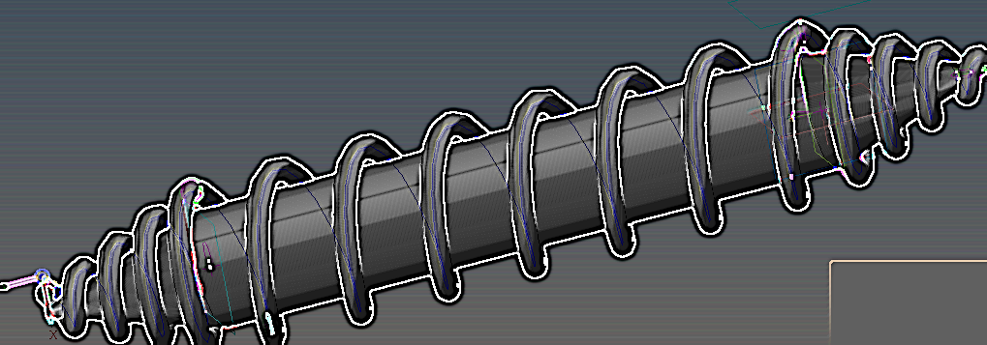
Назначение:
поиск и обезвреживание взрывных устройств в пограничной среде;
перемещение и разведка в болотистой местности, в песках, в засушливых районах и др. труднодоступных средах;
поиск полезных ископаемых, геологоразведка;
зондирование пограничных сред;
возможность использования в жидких, вязких средах, в тч. и на других планетах;
скрытое перемещение в разведывательных целях;
прокладка средств подземной связи.
Notes:
На слайде представлено назначение Спиральной песчаной лодки «snake-1»

Slide 12
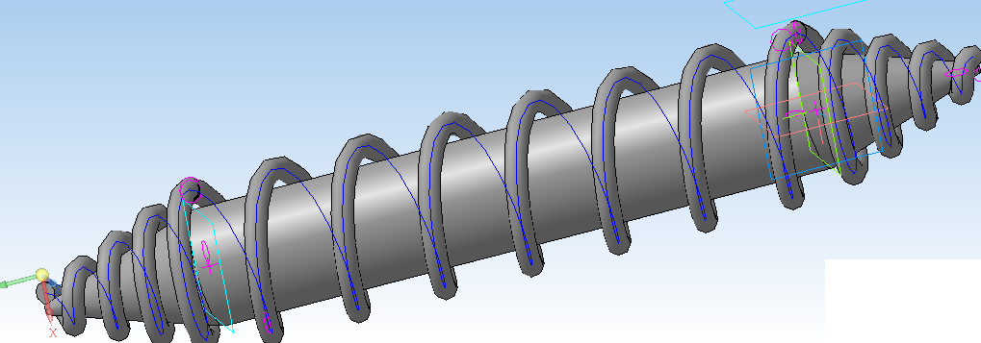
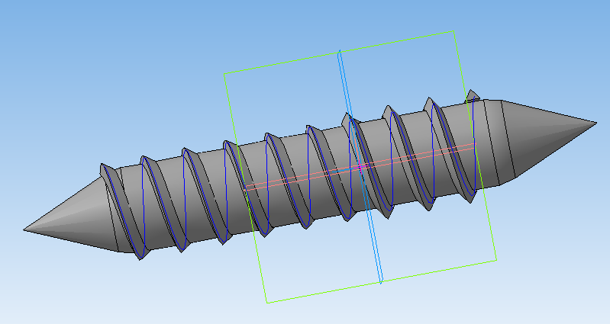
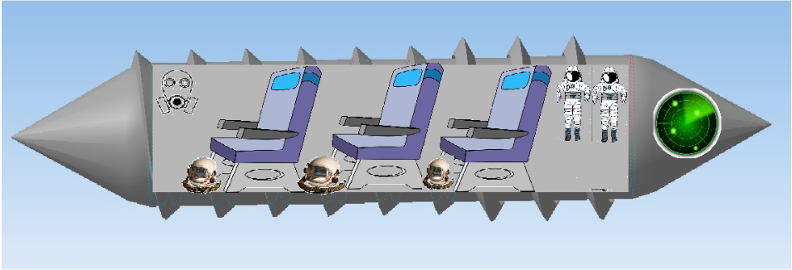
Спиральная лодка
«snake-1»
Notes:
На слайде представлена Спиральная лодка «snake-1», созданная нами в программе КОМПАС-3Д.
Техническое описание:
винтом является полупроводниковый медный термоэлемент, который превращает солнечную энергию в электричество;
корпус охлаждает полупроводник в прохладных слоях земли или потоками воздуха, за счет чего создается крутящийся момент;
тепловой локатор;
кабина экипажа.
Данное техническое устройство может быть разработано в двух варианта: с экипажем или в беспилотном виде.

Slide 13
СПАСИБО ЗА ВНИМАНИЕ!
Notes:
Данная работа может иметь продолжение.
Мы хотим внести свой вклад в развитие российской военной науки.

